Slide 1
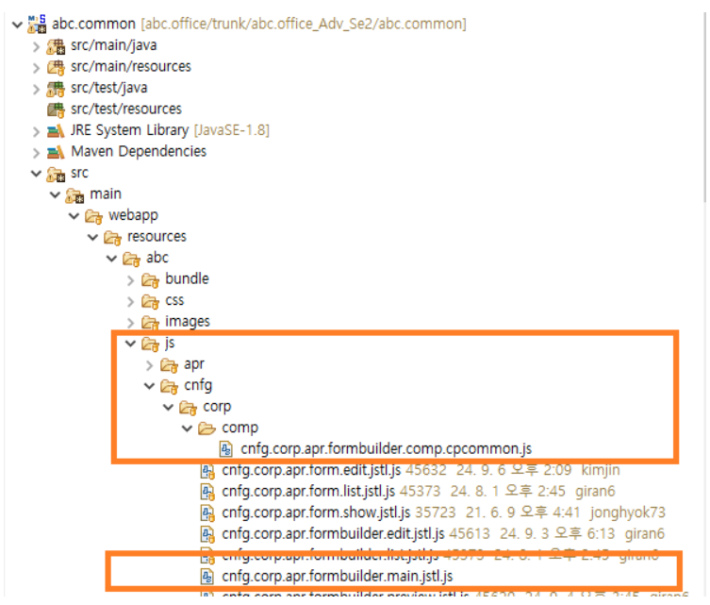
프런트 파일 구성
위치 abc.office\abc.common\src\main\webapp\resources\abc\js\cnfg\corp
-- formbuilder
-- comp
파일명 PREFIX
cnfg.corp.apr.formbuilder.comp

Slide 2
기능명 | 모듈구분명 | 파일명
모듈부모 | CPElemParent | cpelemparent.js
공통처리 | CPCommon | cpcommon.js
불러오기 | builderDocList | builderdoclist.js
결재선 | CPApprovalLine | cpapprovalline.js
계산 | CPCalculator | cpcalculator.js
체크박스 | CPCheckbox | cpcheckbox.js
통화 | CPCurrency | cpcurrency.js
기간 | CPDatebetween | cpdatebetween.js
날짜 | CPDatebox | cpdatebox.js
시간 | CPDatetime | cpdatetime.js
자동항목(문서정보) | CPDocinfo | cpdocinfo.js
양식명 | CPFormtitle | cpformtitle.js
여백 | CPHeightgap | cpheightgap.js
텍스트 | CPInput | cpinput.js
레이블 | CPLabel | cplabel.js
자동항목(기존) | CPMacro | cpmacro.js
편집기 | CPMultiwebeditor | cpmultiwebeditor.js
숫자 | CPNumber | cpnumber.js
조직(사용자,부서) | CPOrganize | cporganize.js
라디오 | CPRadio | cpradio.js
드롭박스 | CPSelectbox | cpselectbox.js
표컴포넌트 | CPTable | cptable.js
멀티텍스트 | CPTextarea | cptextarea.js
제목 | CPTitle | cptitle.js
툴팁 | CPTooltip | cptooltip.js
미리보기 | CPView | cpview.js
본문내용 | CPWebeditor | cpwebeditor.js

Slide 3
API 호출 목록
- 저장
type: "POST", url: "/cnfg/corp/apr/formbuilder/save"
data :
"formSeq": 양식시퀀스
,"docNo": 문서번호
,"keepYy": 보존연한 , "formContent": 양식html
, "previewCont": 미리보기html
, "formTitle": 양식명
return result=SUCCESS|FAIL
양식목록불러오기
type: "GET",
url: "/cnfg/corp/apr/formbuilder/formlist.json"
data : &sortField= 정렬컬럼 formTitle
&sortDirection= asc|desc
return Array
get column
formTitle
formBuilderSeq

Slide 4
양식명 중복체크
type: "POST",
url : '/cnfg/corp/apr/formbuilder/findDupFormTitle',
data: {"formTitle": formTitle}, 양식명
return 중복갯수 int
문서정보 불러오기
url : '/cnfg/corp/apr/formbuilder/getaprdoc.json',
type : "post",
data: {
"formBuilderSeq" : formBuilderSeq,
"apprDocSeq" : 0 결재문서 번호없으면 0 설정
}
return
AP_FORM_NM 양식명
AP_KEEP_YY 보존연한년
AP_KEEP_MM 보존연한월
AP_DOC_NO_FORM 문서번호
AP_APPR_COMP_DTIME 완료일

Slide 5
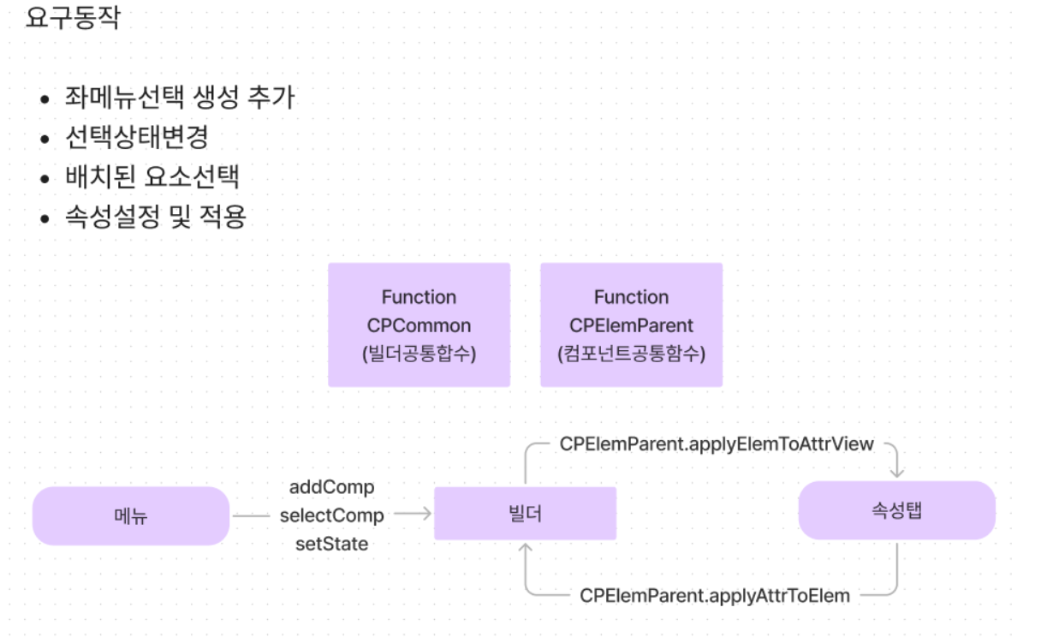

Slide 6
함수 호출 시퀀스
메뉴선택
addComp
CPElemParent. createDocHorizon
가로세로 설정.
CPElemParent.addComp
CPElemParent. commonAttrEventHandler
CPElemParent.setState
CPElemParent. applyElemToAttrView

Slide 7
함수 호출 시퀀스
CPElemParent. changeAttrViewHandler
Change Event
CPElemParent. applyAttrToElem
findElemAttrDataToJson : 속성뷰에서 입력값을 읽어 json 리턴.
setStyleFromJson : json을 태그에 스타일로 적용.
컴포넌트 추가 또는 선택
CPElemParent. applyElemToAttrView
컴포넌트의 스타일 속성을 읽어 속성뷰에 속성뷰에 입력값 설정.

Slide 8
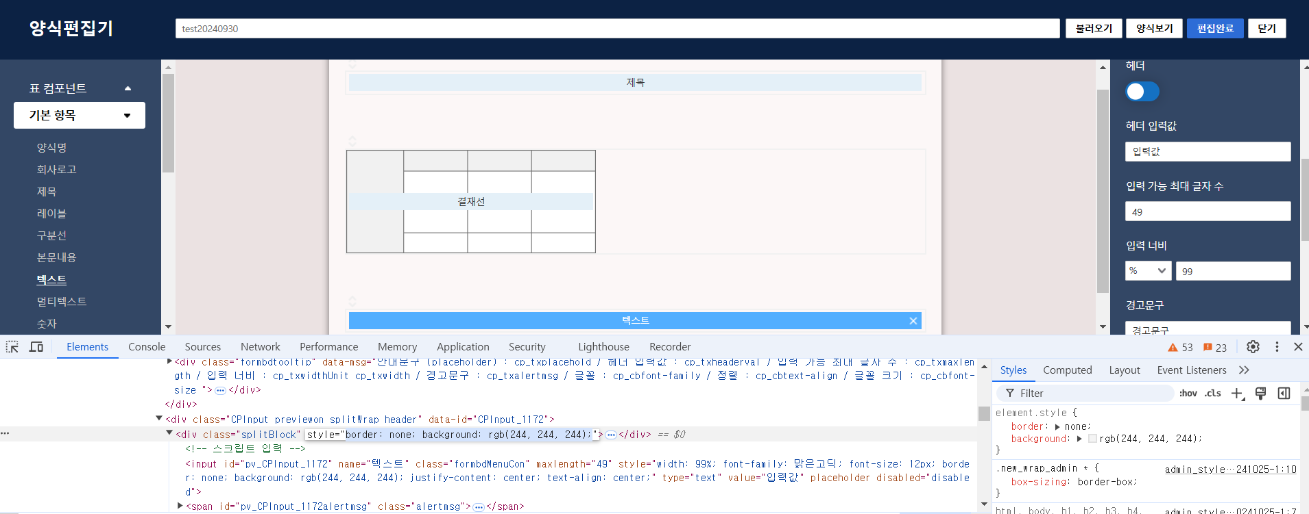
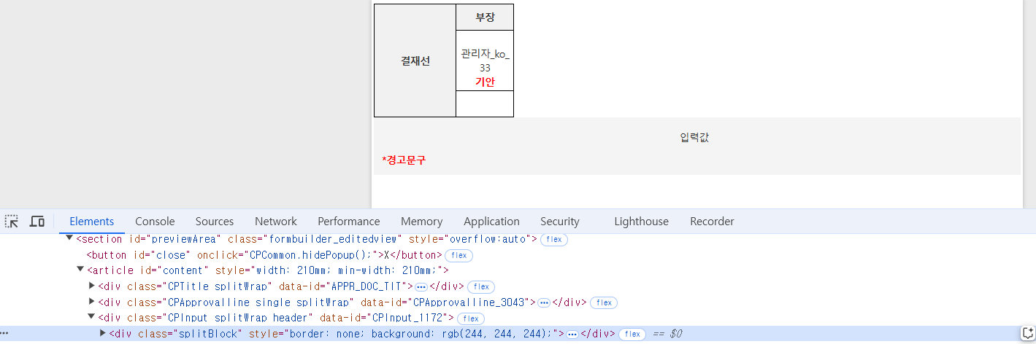
양식보기

Slide 9
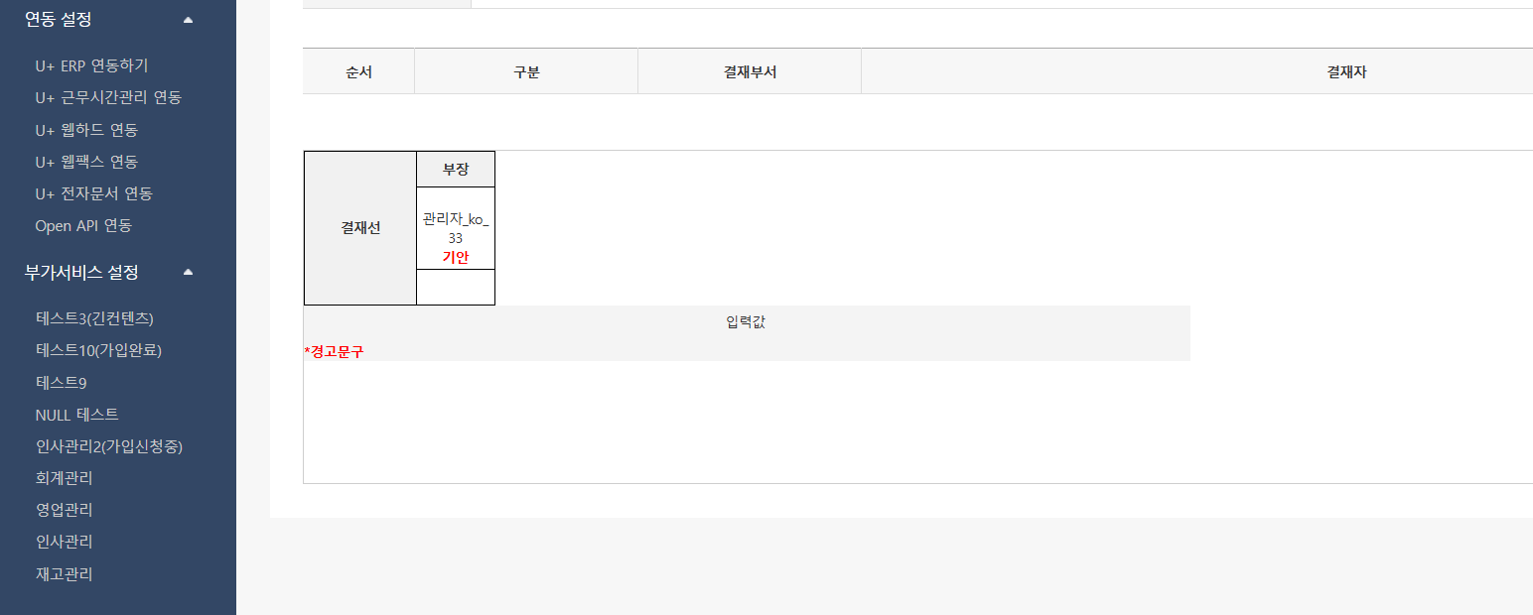
관리자 양식상세
if( typeof CPView == 'object'){
CPView.init({
target : $("#formbuilder_view")
,
html : $("#formbuilder_view").html()
,
type : 'editview' //사용자 입력모드, 각 입력컨트롤을 활성화시켜줌. Ex) kendo, editor
});
}
$("#formEditBtnDiv").show();
$("#editorDiv").hide();
C:\ABC_PROJECT\workspace\abc.office\abc.common\src\main\webapp\WEB-INF\com\lgu\abc\cnfg\corp\apr\form\show.jstl.jsp

Slide 10
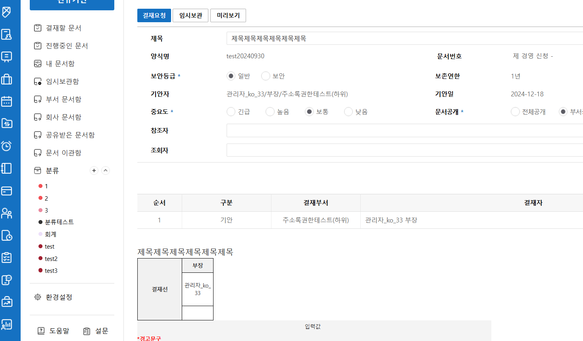
if( typeof CPView == 'object'){
CPView.init({
target : $("#formbuilder_view")
,
html : $("#formbuilder_view").html()
,
type : 'editview' //editview | view
,
isDoc : true //결재선 관련 추가
,
apprDocSeq : "${model_entity.appr_doc_seq}" //결재선 관련 추가
,
docStatus : "${model_entity.appr_doc_stts_cd}" //결재선 관련 추가 - 예비
,
formTarget : $("#tabConts_aprDocEdit")
,
formloadDelay : 500
});
}
일반 사용자 기안
폼양식이 채워진 영역
C:\ABC_PROJECT\workspace\abc.office\abc.common\src\main\webapp\WEB-INF\com\lgu\abc\apr\doc\edit.jstl.jsp
결재선옵션

Slide 11
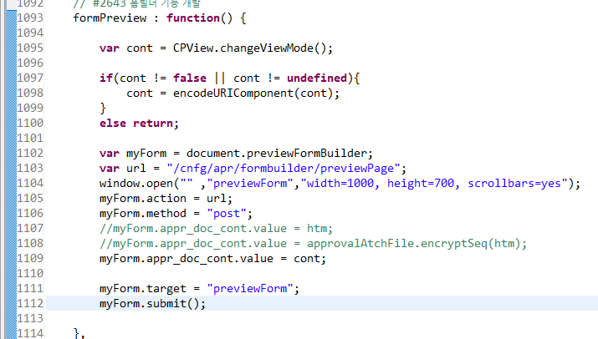
일반 사용자 기안
C:\ABC_PROJECT\workspace\abc.office\abc.common\src\main\webapp\resources\abc\js\apr\apr.doc.show.jstl.js
기안시 미리보기
CPView.changeViewMode();
사용자입력html => 텍스트 기안문서로 변환.

